Slide 1
Proyecto Redes: Cliente XMPP
Oliver Graf - 17190

Slide 2
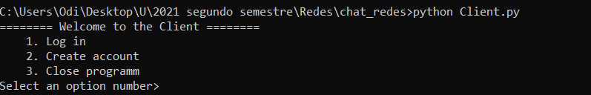

Slide 3
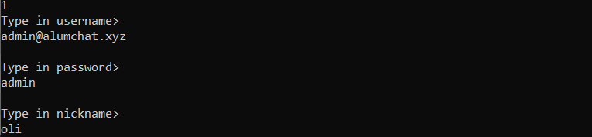

Slide 4
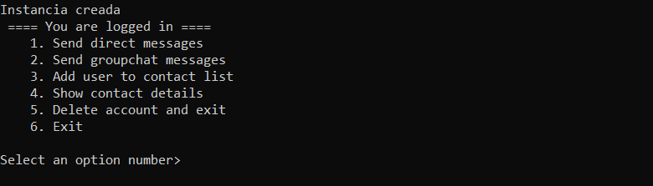

Slide 5
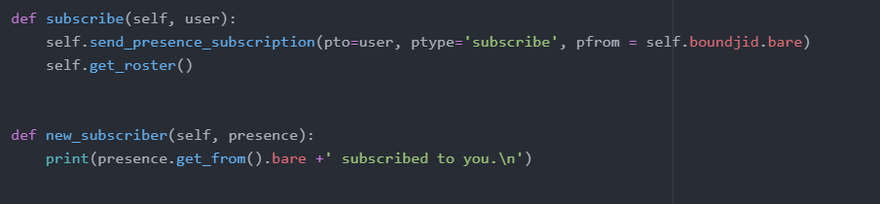

Slide 6
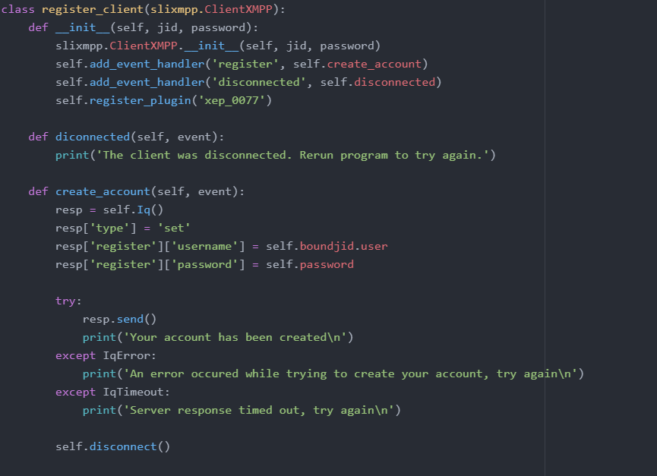

Slide 7
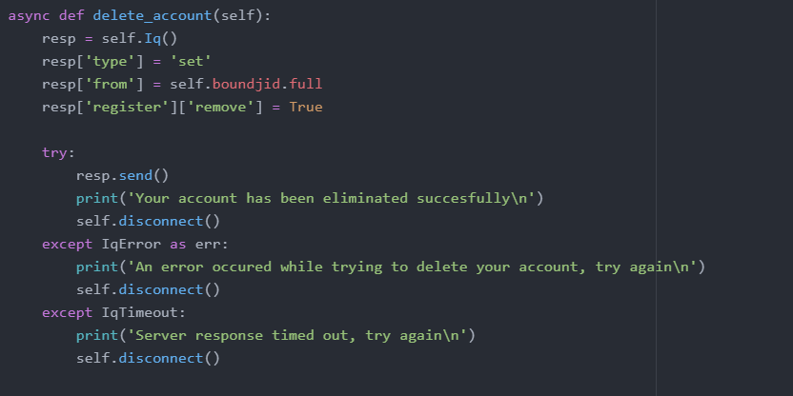

Slide 8
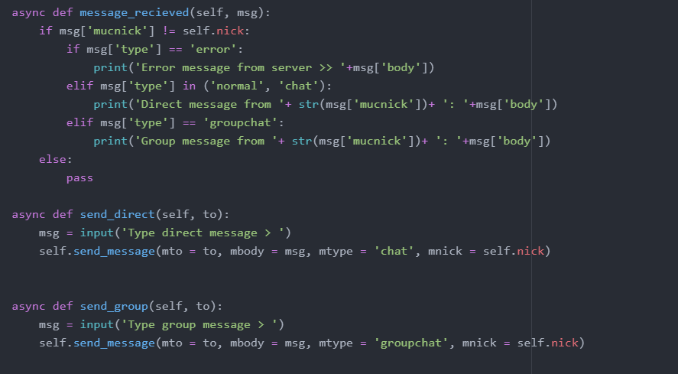

Slide 9
Dificultades
Trabajar con concurrencias
La conección con el servidor
Hacer pruebas

Slide 10
Lecciones aprendidas
Cuando debo trabajar en algo que es nuevo para mi, debo hacerlo con tiempo.
La concurrencia es un elemento esencial de la comunicación entre clientes y servidores (si se espera escuchar el servidor y además hacer otras cosas a la vez).
El protocolo que utiliza whatsapp para mandar y recibir mensajes es XMPP y cualquiera puede hacer su propia aplicación de mensajería con XMPP, totalmente gratis.

Slide 11
Gracias por su atención.

